Slide 1
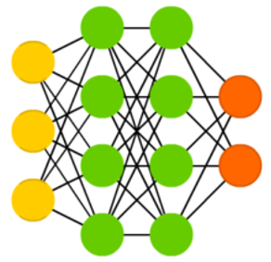
手計算 ニューラルネットワーク 入門 ③実装1

Slide 2
予定
第１回 理論：順伝播
第２回 理論：逆伝播
第３回 実装：実装1
第４回 実験：実装2iris,titanic
第５回 実験：実装3mnist

Slide 3

ニューラルネットワーク を完全に理解したい

Slide 4

最終目標（最低限）
ニューラルネットワークを完全に理解する
C++でニューラルネットワークを実装し
何かしらの分類問題を解く
C++でニューラルネットワークを実装し
何かしらの回帰問題を解く

Slide 5

最終目標（理想）
Kaggle Titanic in C++

Slide 6
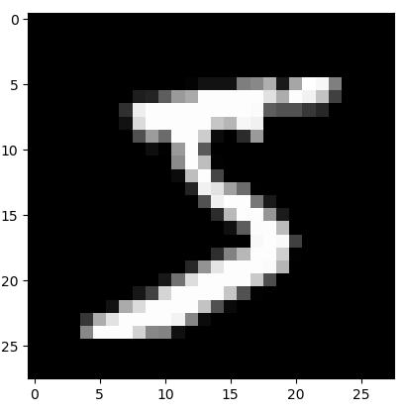
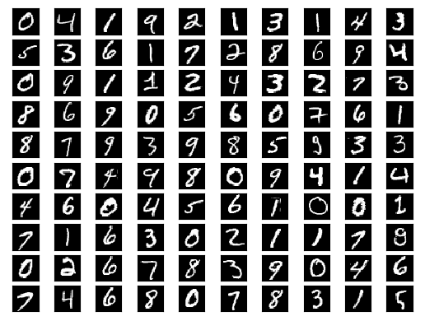
最終目標（理想）
MNISTデータセットの手書き文字認識 in C++
28×28×256

Slide 7




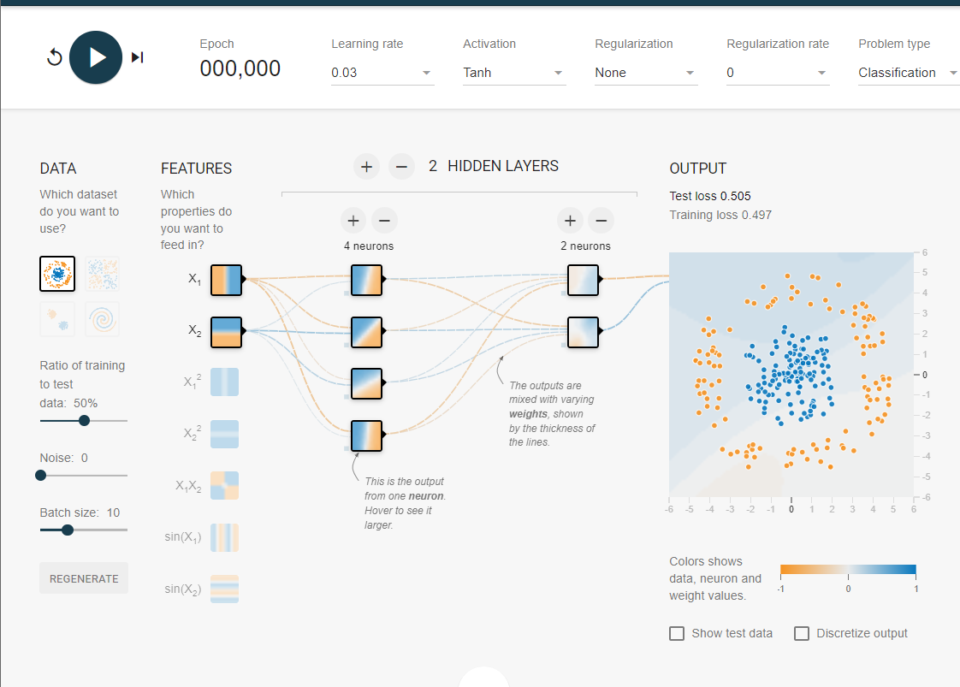

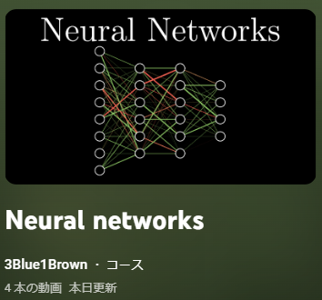
参考文献

Slide 8
前回の復習と訂正

Slide 9
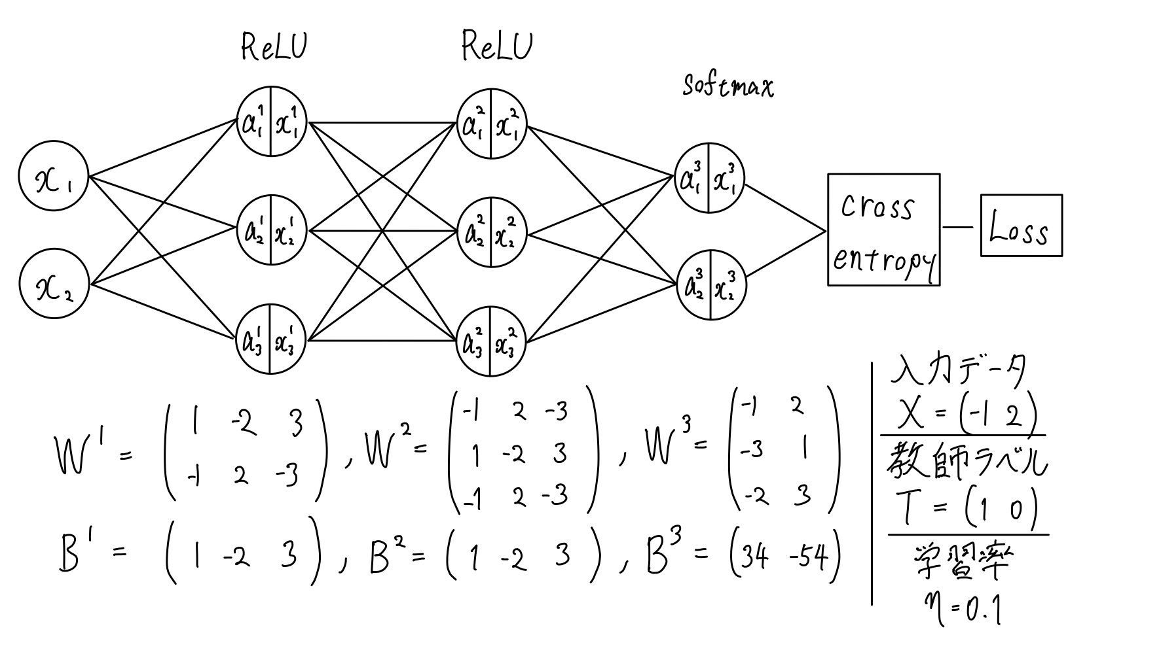
誤差逆伝播-演習③手計算でNNを学習せよ
左のNNを学習せよ
＝すべてのパラメータ
を1回更新せよ
Lossはいくら
改善するか？
1×2

Slide 10
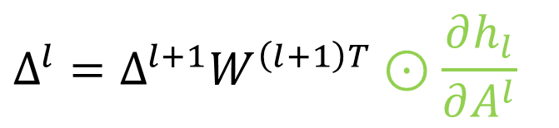
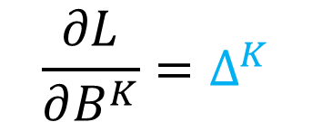
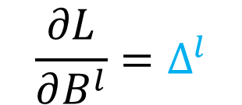
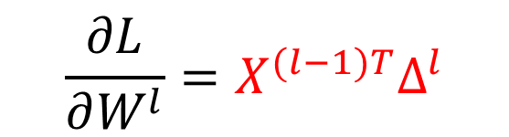
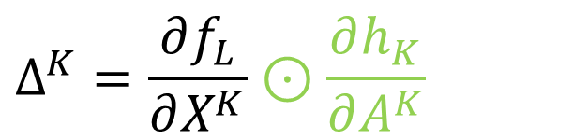
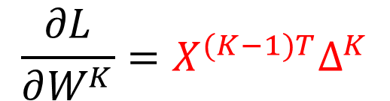
誤差逆伝播-公式 まとめ 行列表現
出力層
中間層
$$\frac{∂L}{∂W^{K}}=X^{(K−1)T}Δ^{K}$$
$$\frac{∂L}{∂W^{l}}=X^{(l−1)T}Δ^{l}$$
$$\frac{∂L}{∂B^{K}}=Δ^{K}$$
$$\frac{∂L}{∂B^{l}}=Δ^{l}$$
$$Δ^{K}=\frac{∂f_{L}}{∂X^{K}}⊙\frac{∂h_{K}}{∂A^{K}}$$
$$Δ^{l}=Δ^{l+1}W^{\left(l+1\right)T}⊙\frac{∂h_{l}}{∂A^{l}}$$
ここが間違ってた

Slide 11
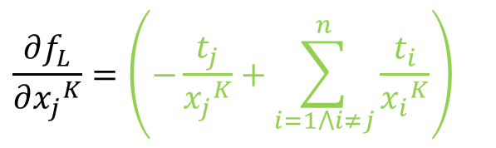
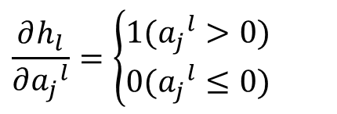
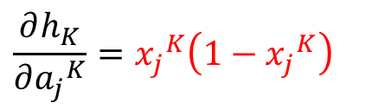
誤差逆伝播-公式 まとめ 誤差/活性化関数の微分
誤差関数(cross-entropy)
活性化関数(ReLU)
$$\frac{∂f_{L}}{∂{x_{j}}^{K}}=\left(−\frac{t_{j}}{{x_{j}}^{K}}+\sum_{i=1⋀i≠j}^{n}{\frac{t_{i}}{{x_{i}}^{K}}}\right)$$
$$\frac{∂h_{l}}{∂{a_{j}}^{l}}=\left\{\begin{aligned}1({a_{j}}^{l}>0) \\ 0({a_{j}}^{l}≤0)\end{aligned}\right.$$
活性化関数(soft-max)
$$\frac{∂h_{K}}{∂{a_{j}}^{K}}={x_{j}}^{K}\left(1−{x_{j}}^{K}\right)$$

Slide 12
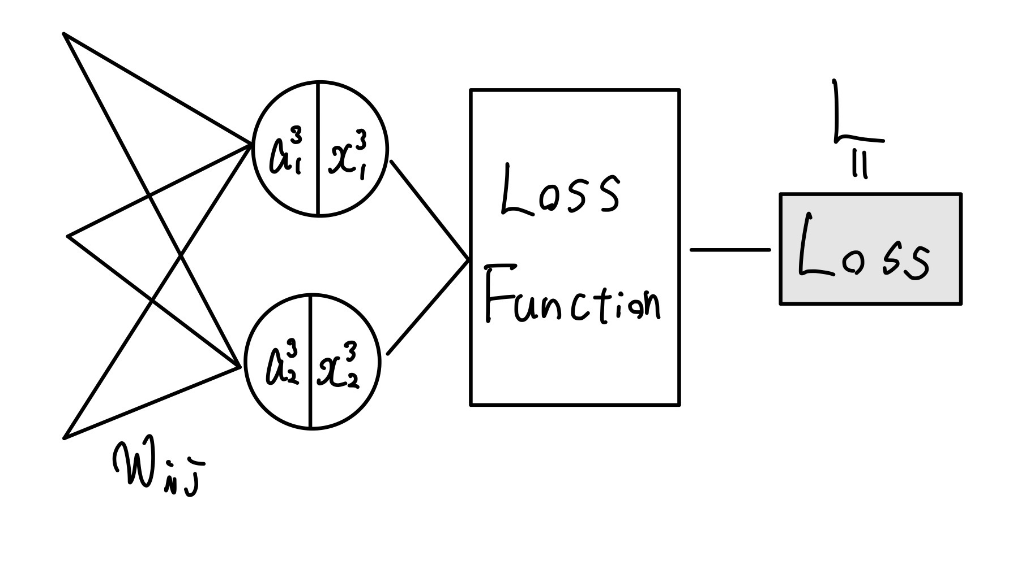
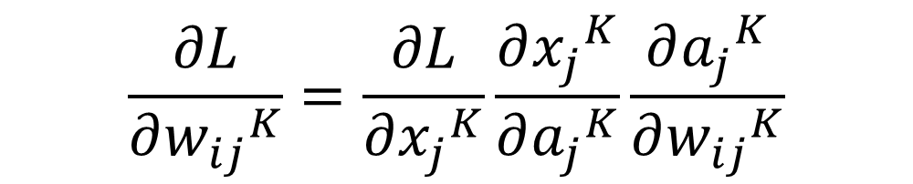
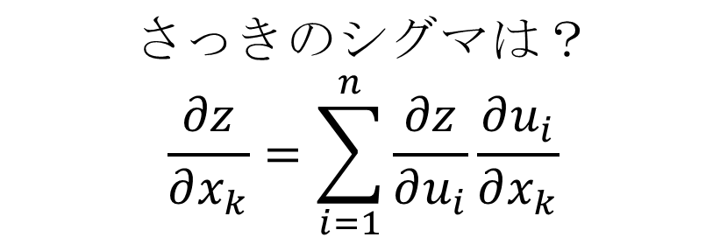
誤差逆伝播-出力層の重みの更新
$$\frac{∂L}{∂{w_{ij}}^{K}}=\frac{∂L}{∂{x_{j}}^{K}}\frac{∂{x_{j}}^{K}}{∂{a_{j}}^{K}}\frac{∂{a_{j}}^{K}}{∂{w_{ij}}^{K}}$$
第2回のこの部分から
間違ってた
$$さっきのシグマは？$$
$$\frac{∂z}{∂x_{k}}=\sum_{i=1}^{n}{\frac{∂z}{∂u_{i}}\frac{∂u_{i}}{∂x_{k}}}$$
いらないと説明したけど→
出力層の活性化関数が
softmaxのようなとき
(1入力1出力関数でないとき)は必要

Slide 13
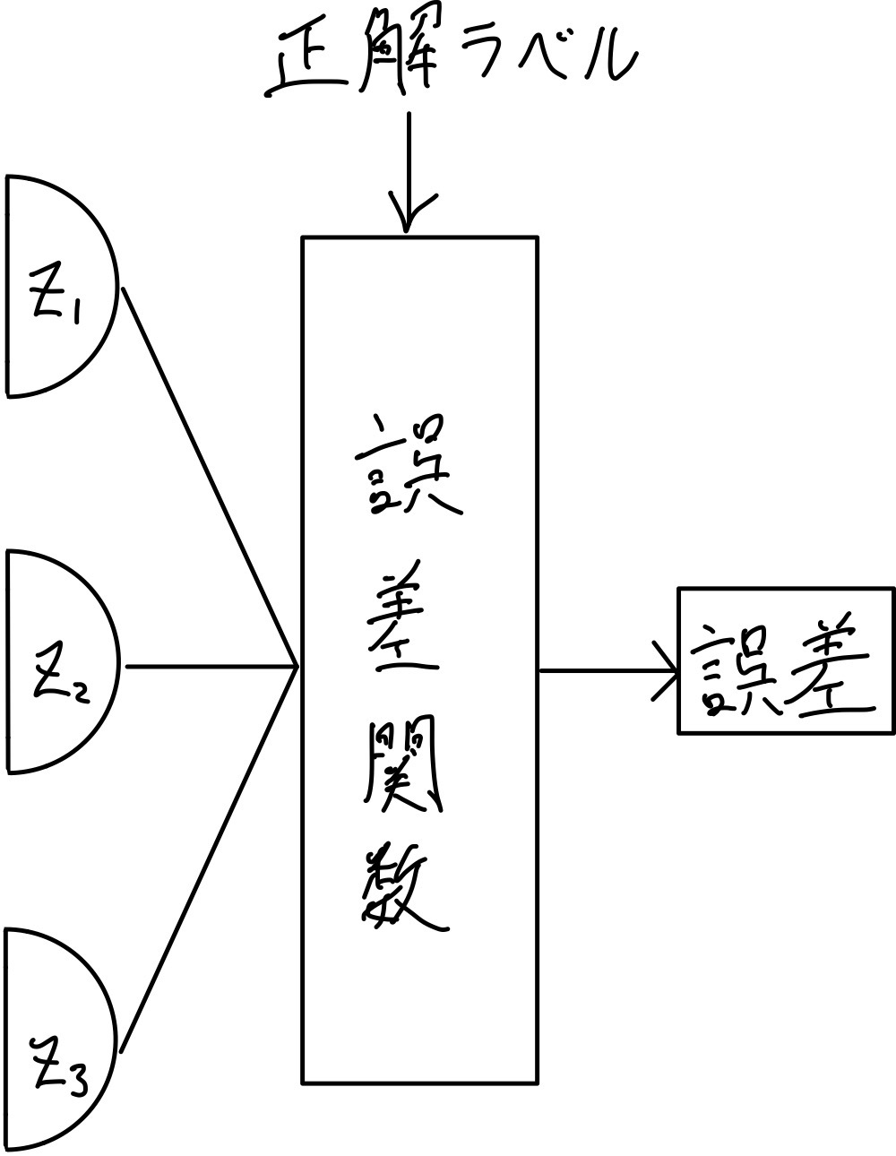
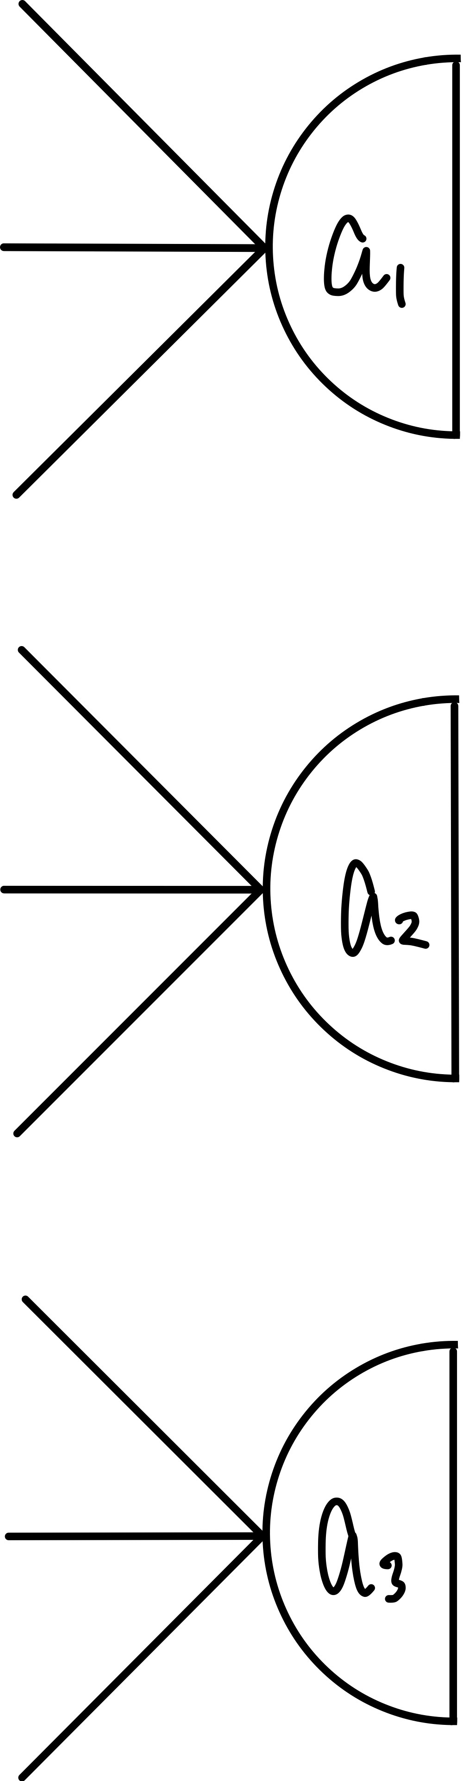
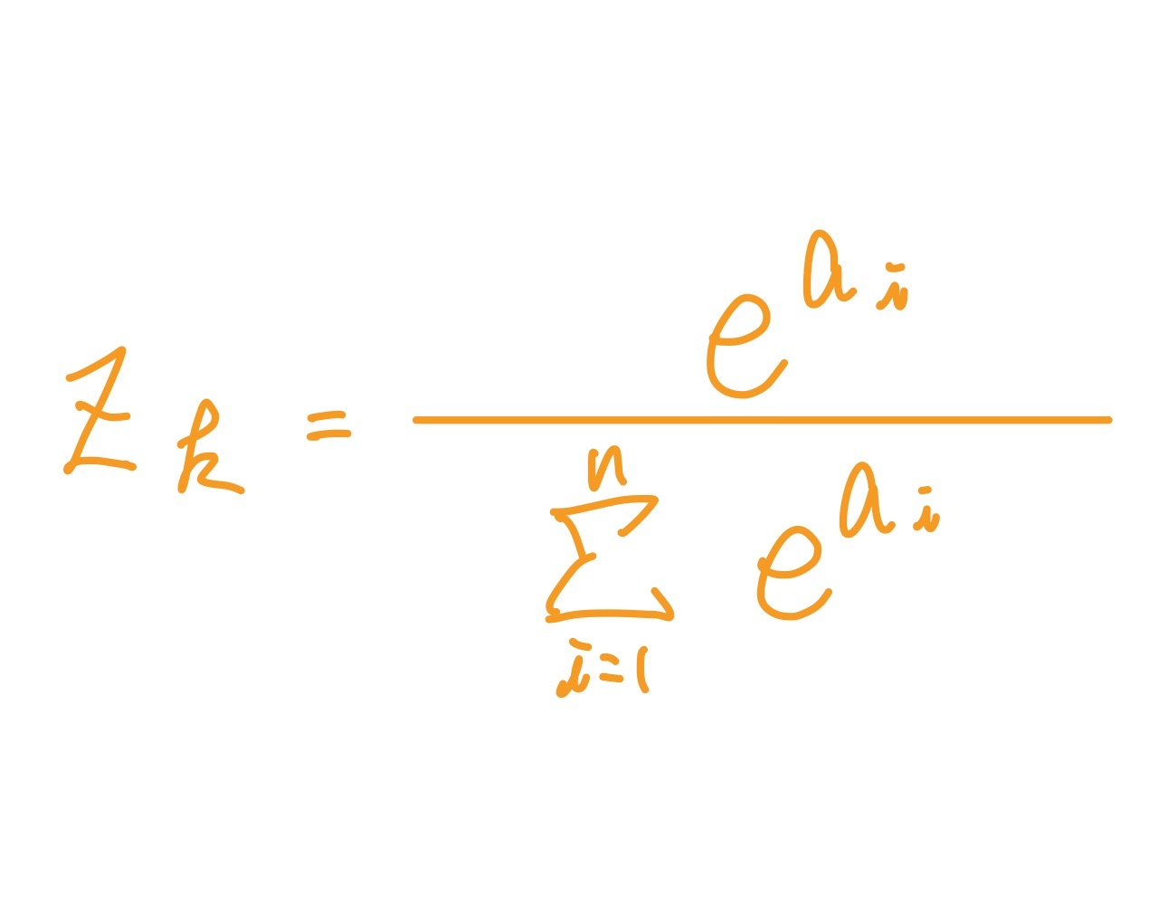
ニューラルネットワーク
-softmax

Slide 14

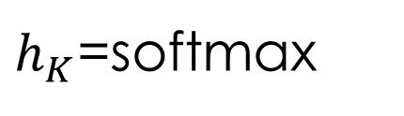
ニューラルネットワーク
-softmax
$h_{K}$=softmax

Slide 15
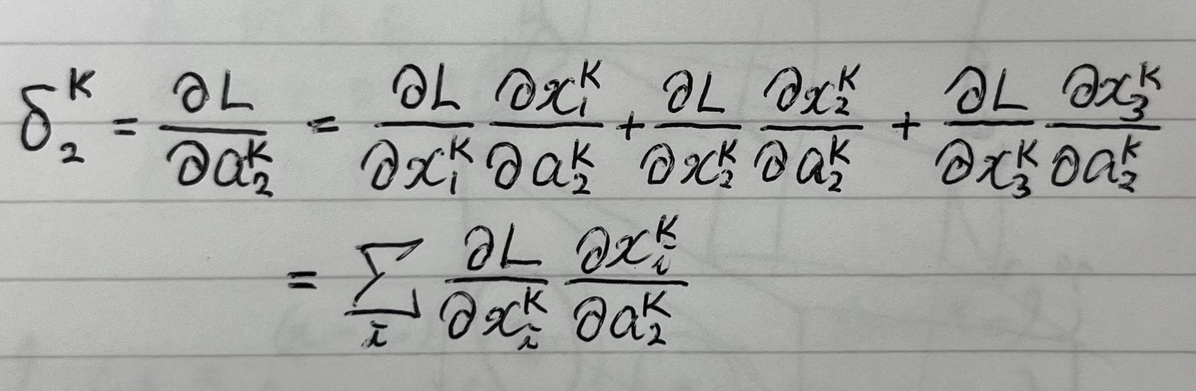
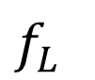
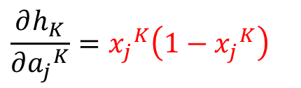
ニューラルネットワーク
-softmaxの誤差逆伝播
$h_{K}$=softmax
$$f_{L}$$
$$\frac{∂h_{K}}{∂{a_{j}}^{K}}={x_{j}}^{K}\left(1−{x_{j}}^{K}\right)$$

Slide 16
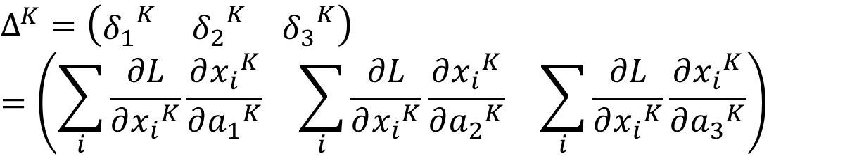
ニューラルネットワーク
-softmaxの誤差逆伝播
$$Δ^{K}=\left(\begin{matrix}{δ_{1}}^{K} & {δ_{2}}^{K} & {δ_{3}}^{K}\end{matrix}\right)$$
$$=\left(\begin{matrix}\sum_{i}{\frac{∂L}{∂{x_{i}}^{K}}\frac{∂{x_{i}}^{K}}{∂{a_{1}}^{K}}} & \sum_{i}{\frac{∂L}{∂{x_{i}}^{K}}\frac{∂{x_{i}}^{K}}{∂{a_{2}}^{K}}} & \sum_{i}{\frac{∂L}{∂{x_{i}}^{K}}\frac{∂{x_{i}}^{K}}{∂{a_{3}}^{K}}}\end{matrix}\right)$$

Slide 17
誤差逆伝播法 ミニバッチ学習

Slide 18
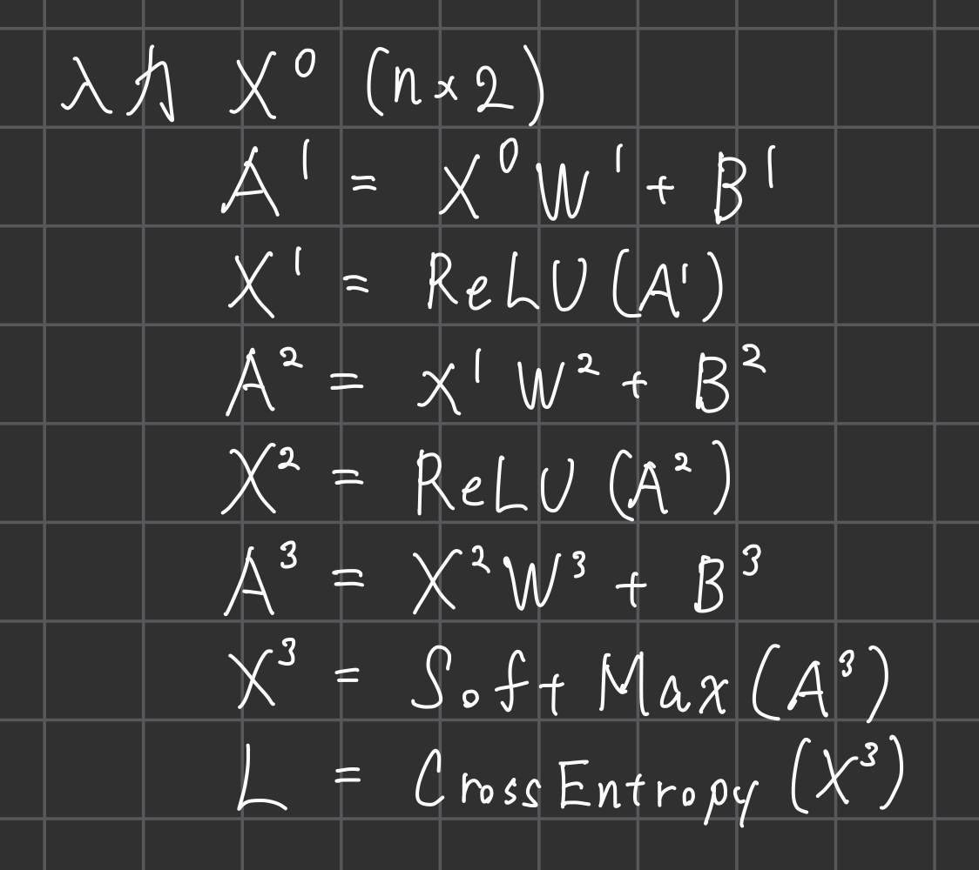
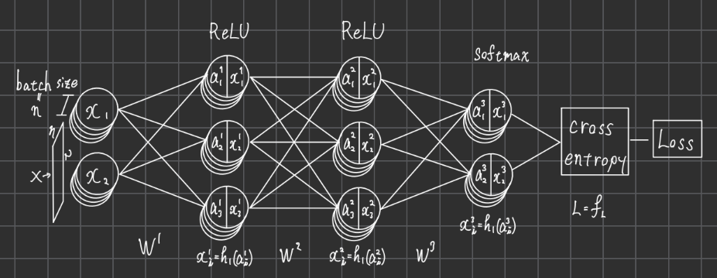
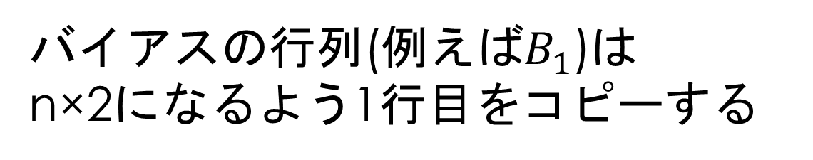
ミニバッチ学習の順伝播
バイアスの行列(例えば$B_{1}$)は
n×2になるよう1行目をコピーする

Slide 19
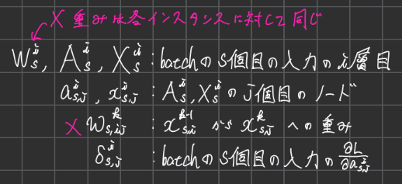
ミニバッチ学習の順伝播
パラメータ(W,B)は
任意のインスタンスに対して
同じである（それはそう）

Slide 20
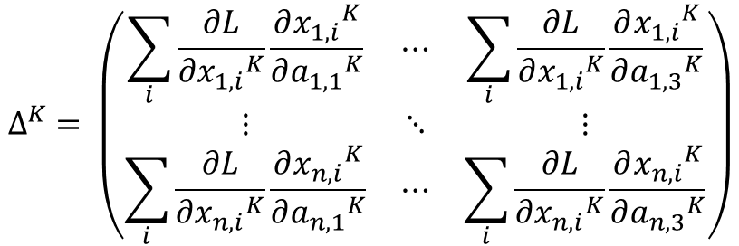
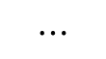
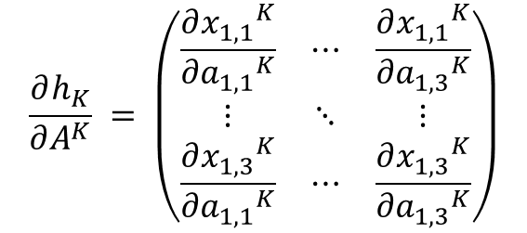
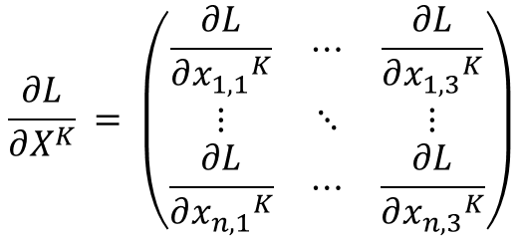
ミニバッチ学習の順伝播
$$Δ^{K}= \left(\begin{matrix}\sum_{i}{\frac{∂L}{∂{x_{1,i}}^{K}}\frac{∂{x_{1,i}}^{K}}{∂{a_{1,1}}^{K}}} & ⋯ & \sum_{i}{\frac{∂L}{∂{x_{1,i}}^{K}}\frac{∂{x_{1,i}}^{K}}{∂{a_{1,3}}^{K}}} \\ ⋮ & ⋱ & ⋮ \\ \sum_{i}{\frac{∂L}{∂{x_{n,i}}^{K}}\frac{∂{x_{n,i}}^{K}}{∂{a_{n,1}}^{K}}} & ⋯ & \sum_{i}{\frac{∂L}{∂{x_{n,i}}^{K}}\frac{∂{x_{n,i}}^{K}}{∂{a_{n,3}}^{K}}}\end{matrix}\right)$$
$$\frac{∂L}{∂X^{K}} = \left(\begin{matrix}\frac{∂L}{∂{x_{1,1}}^{K}} & ⋯ & \frac{∂L}{∂{x_{1,3}}^{K}} \\ ⋮ & ⋱ & ⋮ \\ \frac{∂L}{∂{x_{n,1}}^{K}} & ⋯ & \frac{∂L}{∂{x_{n,3}}^{K}}\end{matrix}\right)$$
$$\frac{∂h_{K}}{∂A^{K}} = \left(\begin{matrix}\frac{∂{x_{1,1}}^{K}}{∂{a_{1,1}}^{K}} & ⋯ & \frac{∂{x_{1,1}}^{K}}{∂{a_{1,3}}^{K}} \\ ⋮ & ⋱ & ⋮ \\ \frac{∂{x_{1,3}}^{K}}{∂{a_{1,1}}^{K}} & ⋯ & \frac{∂{x_{1,3}}^{K}}{∂{a_{1,3}}^{K}}\end{matrix}\right)$$
$$⋯$$

Slide 21
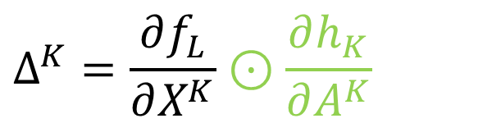
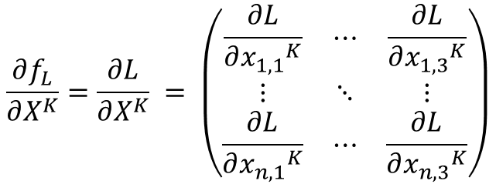
ミニバッチ学習の順伝播
$$Δ^{K}= \left(\begin{matrix}\sum_{i}{\frac{∂L}{∂{x_{1,i}}^{K}}\frac{∂{x_{1,i}}^{K}}{∂{a_{1,1}}^{K}}} & ⋯ & \sum_{i}{\frac{∂L}{∂{x_{1,i}}^{K}}\frac{∂{x_{1,i}}^{K}}{∂{a_{1,3}}^{K}}} \\ ⋮ & ⋱ & ⋮ \\ \sum_{i}{\frac{∂L}{∂{x_{n,i}}^{K}}\frac{∂{x_{n,i}}^{K}}{∂{a_{n,1}}^{K}}} & ⋯ & \sum_{i}{\frac{∂L}{∂{x_{n,i}}^{K}}\frac{∂{x_{n,i}}^{K}}{∂{a_{n,3}}^{K}}}\end{matrix}\right)$$
$$\frac{∂f_{L}}{∂X^{K}}=\frac{∂L}{∂X^{K}} = \left(\begin{matrix}\frac{∂L}{∂{x_{1,1}}^{K}} & ⋯ & \frac{∂L}{∂{x_{1,3}}^{K}} \\ ⋮ & ⋱ & ⋮ \\ \frac{∂L}{∂{x_{n,1}}^{K}} & ⋯ & \frac{∂L}{∂{x_{n,3}}^{K}}\end{matrix}\right)$$
$$\frac{∂h_{K}}{∂A^{K}} = \left(\begin{matrix}\frac{∂{x_{1,1}}^{K}}{∂{a_{1,1}}^{K}} & ⋯ & \frac{∂{x_{1,1}}^{K}}{∂{a_{1,3}}^{K}} \\ ⋮ & ⋱ & ⋮ \\ \frac{∂{x_{1,3}}^{K}}{∂{a_{1,1}}^{K}} & ⋯ & \frac{∂{x_{1,3}}^{K}}{∂{a_{1,3}}^{K}}\end{matrix}\right)$$
$$Δ^{K}=\frac{∂f_{L}}{∂X^{K}}⊙\frac{∂h_{K}}{∂A^{K}}$$
$$⋯$$
n個

Slide 22
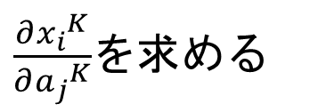
誤差逆伝播-公式 まとめ 誤差/活性化関数の微分
誤差関数(cross-entropy)
活性化関数(ReLU)
$$\frac{∂f_{L}}{∂{x_{j}}^{K}}=\left(−\frac{t_{j}}{{x_{j}}^{K}}+\sum_{i=1⋀i≠j}^{n}{\frac{t_{i}}{{x_{i}}^{K}}}\right)$$
$$\frac{∂h_{l}}{∂{a_{j}}^{l}}=\left\{\begin{aligned}1({a_{j}}^{l}>0) \\ 0({a_{j}}^{l}≤0)\end{aligned}\right.$$
活性化関数(soft-max)
$$\frac{∂h_{K}}{∂{a_{j}}^{K}}={x_{j}}^{K}\left(1−{x_{j}}^{K}\right)$$
$\frac{∂{x_{i}}^{K}}{∂{a_{j}}^{K}}$を求める

Slide 23
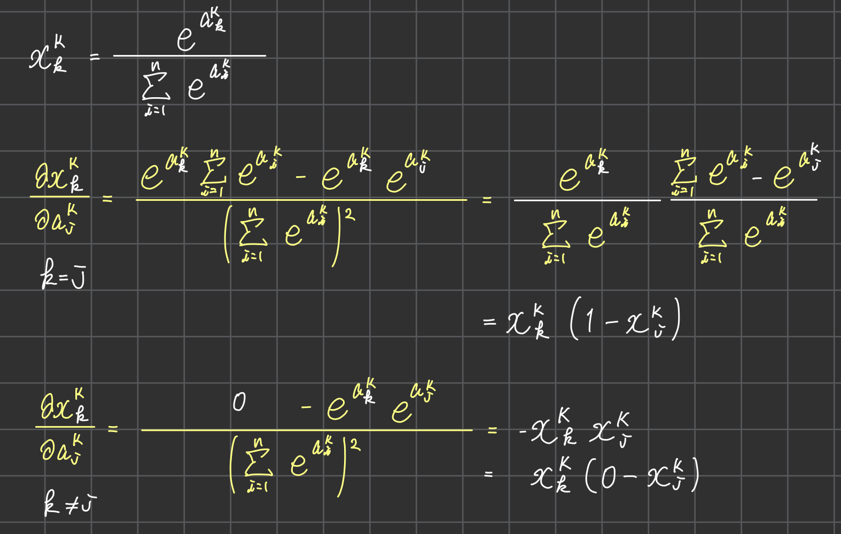
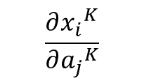
誤差逆伝播-公式
活性化関数(soft-max)
$$\frac{∂{x_{i}}^{K}}{∂{a_{j}}^{K}}$$

Slide 24
誤差逆伝播-公式 まとめ 行列表現
出力層
中間層
$$\frac{∂L}{∂W^{K}}=X^{(K−1)T}Δ^{K}$$
$$\frac{∂L}{∂W^{l}}=X^{(l−1)T}Δ^{l}$$
$$\frac{∂L}{∂B^{K}}=Δ^{K}$$
$$\frac{∂L}{∂B^{l}}=Δ^{l}$$
$$Δ^{K}=\frac{∂f_{L}}{∂X^{K}}⊙\frac{∂h_{K}}{∂A^{K}}$$
$$Δ^{l}=Δ^{l+1}W^{\left(l+1\right)T}⊙\frac{∂h_{l}}{∂A^{l}}$$

Slide 25
学習に関する テクニック

Slide 26
重みの初期値
重みの初期値として適切なものを選べ
１．全部０
２．全部同じ値
３．一様乱数
４．正規分布 Heの初期値

Slide 27
特徴量スケーリング
特徴量 身長・指の長さ → 体の特徴
-1~1の実数にスケーリングする
House housing
経度・緯度とか，家の中のベッドの数，世帯年収
同じスケールにしないと桁が違いすぎて
対等な特徴量として扱えない
分布が正規分布になるとより良い

Slide 28
正則化
パラメータは値が小さい方が過学習しない
L1正則化
α sum(|w|)を誤差関数に足す
：スパースなモデルができる
L2正則化
α sum(|w|^2)を誤差関数に足す
：単に過学習が起こりにくい

Slide 29
グリッドサーチ
ハイパーパラメータ
・NNの層の数
・正則化項の係数
・学習率
・．．．
最適なハイパーパラメータの組を見つけること
Pythonなら1行

